Slide 1
ANSIEDAD Y ATAQUES DE PÁNICO

Slide 2
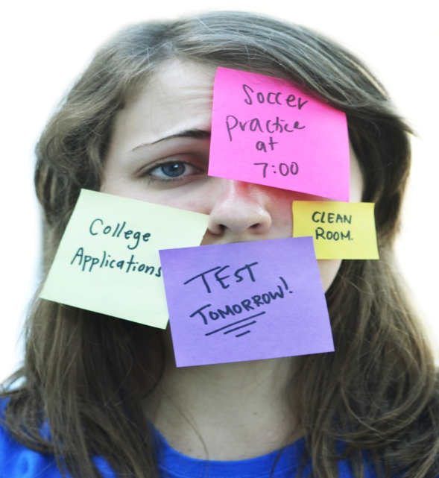
Ansiedad
Los trastornos de ansiedad implican miedo y ansiedad excesivos que se pueden mostrar de muchas maneras diferentes.
El miedo es la respuesta emocional a una amenaza inminente real o percibida, mientras que la ansiedad es anticipación de una amenaza futura.

Slide 3
Datos Sobre la Ansiedad
Los trastornos de ansiedad son la enfermedad mental más común en los EE. UU. (El 25% de las personas entre 13 y 18 años son afectados).
La ansiedad es altamente tratable, pero solo un tercio de los que sufren reciben tratamiento.
La depresión a menudo acompaña a los trastornos de ansiedad.
Los ataques de pánico son las formas más comunes en que las personas experiencian ansiedad.

Slide 4
¿Qué es un ataque de pánico?
Hace miles de años, los humanos vivían con una amenaza constante de ataque, de miembros de otras tribus o de animales salvajes.
Cuando eran atacados, los humanos tenian que correr o luchar.
La respuesta del cuerpo a esto se llama mecanismo de lucha o huida y es esta antigua programación causa pánico.

Slide 5
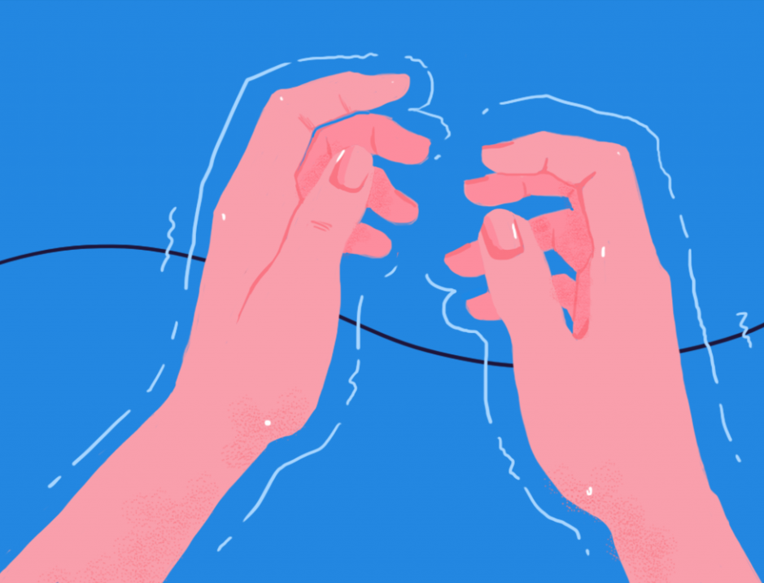
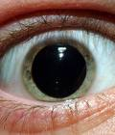
¿Qué es un ataque de pánico?
Cuando se activa nuestra respuesta de lucha o huida, causa muchos cambios muy rápidos en el cuerpo, muchos de ellos causados ​​por una gran liberación de adrenalina.
Nuestro corazón late más rápido y nuestra respiración aumenta para llevar más oxígeno a nuestros músculos, podemos comenzar a temblar o nuestros músculos se ponen nerviosos para prepararnos para la acción
Los ataques de pánico son cuando esto sucede y NO estamos bajo amenaza.

Slide 6
Dos tipos de ataques de pánico
Esperado– Esperamos estos ataques de pánico cuando nos encontramos con señales específicas o desencadenantes de pánico. Por ejemplo, una persona que tiene miedo a los espacios cerrados (claustrofobia) puede esperar tener ataques de pánico cuando se encuentra en un elevador u otras áreas pequeñas y cerradas.
Inesperado– Estos ataques de pánico ocurren repentinamente sin ninguna razón obvia o "de la nada". Esto puede ocurrir cuando alguien está completamente relajado antes de tener un ataque de pánico.

Slide 7
Terapias
Muchas personas se benefician de hablar con consejeros o terapeutas capacitados y hay muchas terapias diferentes.
Algunos tratan de encontrar nuevas formas de resolver problemas, y otros tratan de ver qué problemas pueden haber causado la ansiedad.

Slide 8
Un ejercicio que puede ser útil cuando siente ansiedad…

Slide 9
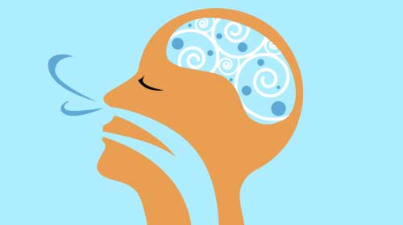
Ejercicio de Respiración
Encuentre su posición cómoda en su silla. Si quiere, cierre los ojos; si no, solo mire hacia el piso.
Tómese unos minutos para acomodarse. Ahora tome conciencia de su cuerpo.
Compruebe si hay tensión, comenzando con los pies, avanzando hacia la cabeza.
Observe cualquier tensión que pueda tener en sus piernas, estómago, manos y brazos, hombros, cuello y cara. Intente soltar cualquier tensión.

Slide 10
Ejercicio de respiración continúa ...
Ahora, tome conciencia de tu respiración. Presta atención a su respiración cuando entra y sale de su cuerpo. Esto puede ser muy relajante.
Tome una respiración profunda. Observe sus pulmones y su pecho expandiéndose. Ahora exhale lentamente por la nariz. Nuevamente, respire profundo. Llene sus pulmones y su pecho. Observe la cantidad de aire que puede tomar. Sostenga por un segundo. Ahora suéltalo y exhala lentamente. Inhale lenta y completamente una vez más. Sostengalo por un segundo y suéltalo.

Slide 11
Ejercicio de respiración continúa ...
Continúe respirando de esta manera por un par de minutos más. Continúe concentrándose en su respiración. Con cada inhalación y exhalación, siente que su cuerpo se relaja cada vez más. Use su respiración para eliminar cualquier tensión restante.
Ahora tomé otra respiración profunda. Inhale completamente, sostengalo por un segundo y suéltalo. Inhale nuevamente, sostenga y suelte. Continúe siendo consciente de su respiración mientras llena sus pulmones. Una vez más, inhala completamente, sostenlo por un segundo y suéltalo.

Slide 12
Fin del Ejercicio
Cuando sienta que está listo, abra los ojos. ¿Cómo fue eso? ¿Noto nuevas sensaciones mientras respiraba? ¿Cómo se siente ahora?
Este ejercicio de respiración se puede acortar a solo 3 inhalaciones y exhalaciones profundas. Incluso eso puede ser útil cuando su ansiedad está aumentando.
Puede practicar eso en casa, en la escuela, en el trabajo o en el autobús. La clave para usar la respiración profunda como una técnica efectiva de relajación es practicarla con frecuencia y aplicarla en diferentes situaciones.

